Slide 1
進階資料結構

Slide 2
Outline
並查集
快速複習：RMQ問題與基本的線段樹操作
懶人標記解決線段樹區間修改
線段樹經典應用與技巧
BIT
分塊算法
莫隊算法

Slide 3
並查集

Slide 4
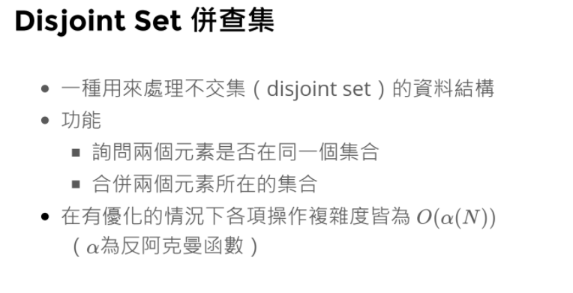

Slide 5
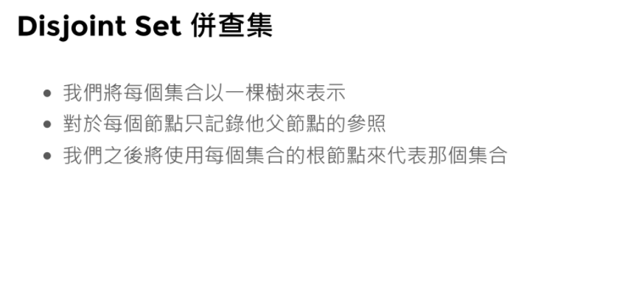

Slide 6
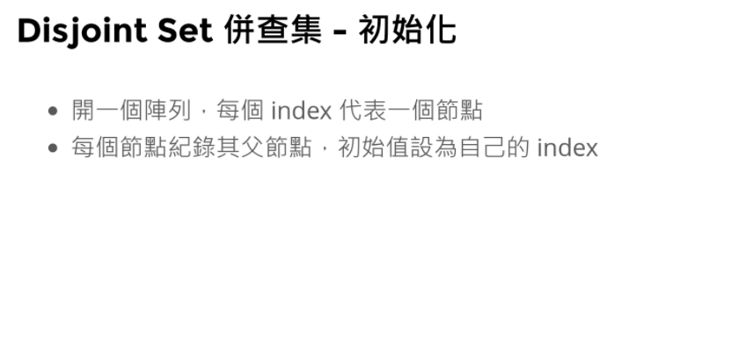

Slide 7
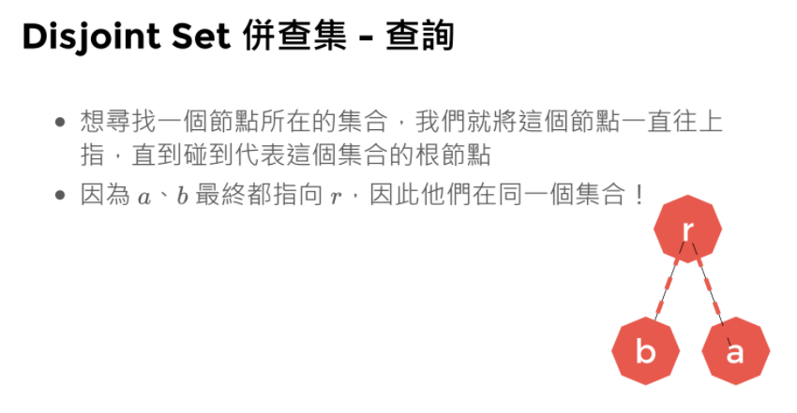

Slide 8
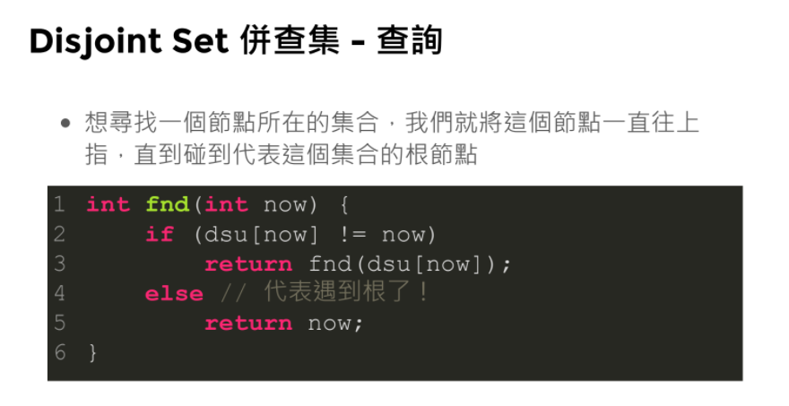

Slide 9
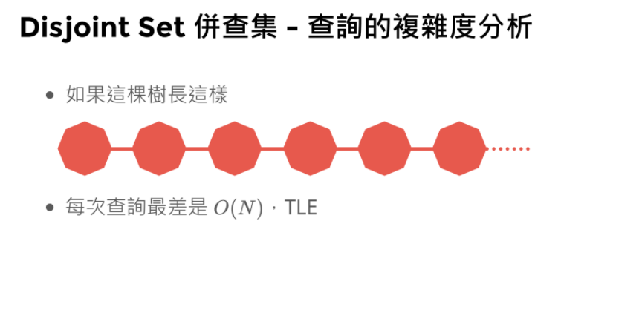

Slide 10
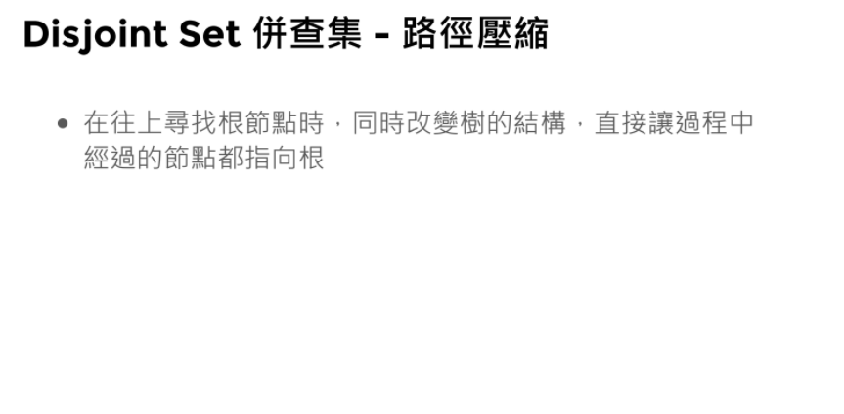

Slide 11
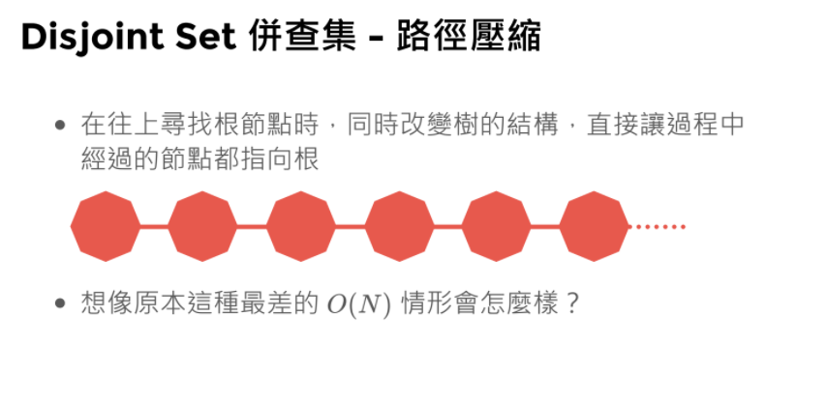

Slide 12
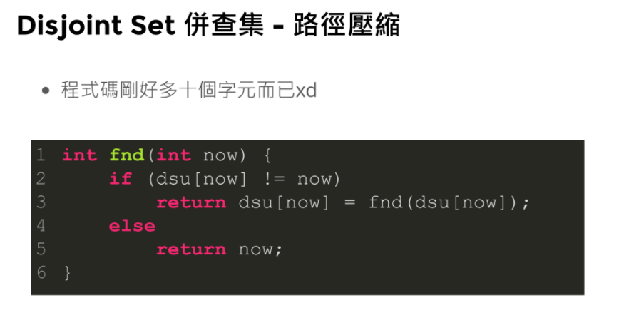

Slide 13
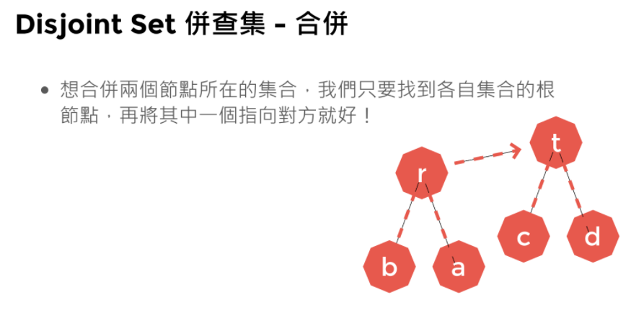

Slide 14
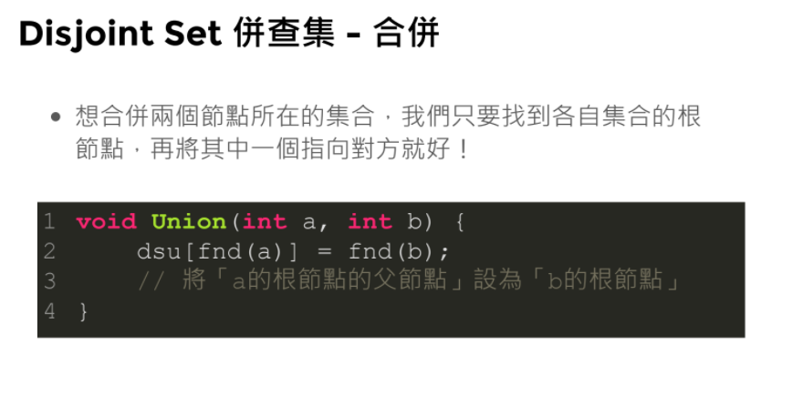

Slide 15
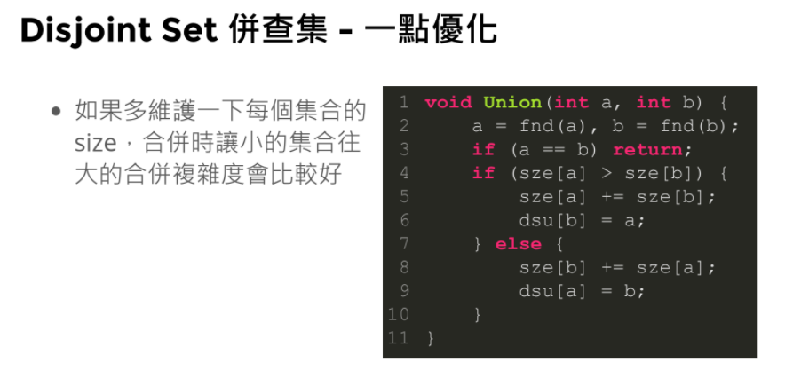

Slide 16
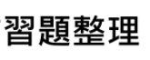
Zerojudge a445(裸)
Zerojudge d449
AtCoder ABC 183F – Confluence
POJ 1703
Notes:
https://yuihuang.com/zj-d449/
https://yuihuang.com/atcoder-abc-183f/

Slide 17
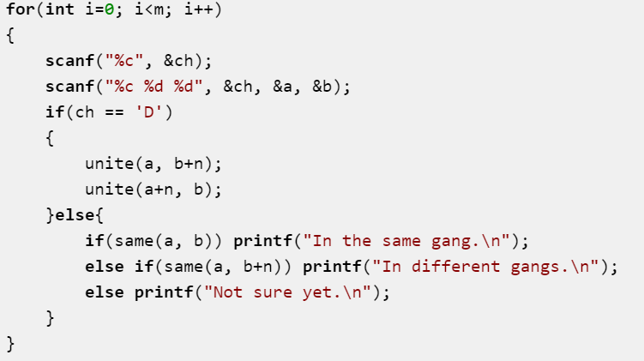
POJ 1703-敵人的敵人就是朋友

Slide 18
快速複習
RMQ問題與線段樹基本操作

Slide 19
快速複習：RMQ問題
[經典問題]區間最大值
給定⼀個序列，請多次⽀援兩種操作: 1. 修改序列某個位置的值 2. 詢問區間 [l, r] 的最⼤值
index | 1 | 2 | 3 | 4 | 5 | 6 | 7 | 8 | 9
value | 1 | 5 | 4 | 2 | 10 | 3 | 3 | 6 | 1
[1,4]的最大值為5
[1,6]的最大值為10
[6,9]的最大值為6

Slide 20
快速複習：線段樹解決RMQ問題
線段樹直接做！建樹：
1. int seg[maxn<<1]; // maxn設多少要想清楚>w<
2. void build(int l,int r,int p) {
3. if(l==r)
4. cin >> seg[p];
5. else {
6. int mid = (l+r)>>1 , lch = p<<1 , rch = p<<1|1;
7. build(l,mid,lch);
8. build(mid+1,r,rch);
9. seg[p] = max(seg[lch],seg[rch]);
10. }
11. }

Slide 21
快速複習：線段樹解決RMQ問題
單點修改操作
1. void modify(int l,int r,int pos,int p,int new_val) {
2. if(l==r)
3. seg[p] = new_val;
4. else {
5. int mid = (l+r)>>1 , lch = p<<1 , rch = p<<1|1;
6. if(pos<=mid)
7. modify(l,mid,pos,lch,new_val);
8. else
9. modify(mid+1,r,pos,rch,new_val);
10. seg[p] = max(seg[lch],seg[rch]);
11. }
12. }

Slide 22
快速複習：線段樹解決RMQ問題
區間查詢
1. int query(int l,int r,int ql,int qr,int p) {
2. if(l==ql && r==qr)
3. return seg[p];
4. else {
5. int mid = (l+r)>>1 , lch = p<<1 , rch = p<<1|1;
6. if(qr<=mid)
7. return query(l,mid,ql,qr,lch);
8. else if(ql>mid)
9. return query(mid+1,r,ql,qr,rch);
10. else
11. return max(query(l,mid,ql,mid,lch),query(mid+1,r,mid+1,qr,rch));
12. }
13. }

Slide 23
快速複習：別線段樹中毒了！
[經典問題]區間和
給定⼀個序列，請多次⽀援序列一段區間的和
線段樹？別中毒了！前綴和就可以了
1. int arr[maxn] , sum[maxn];
2. void solve() {
3. for(int i=1;i<=n;i++)
4. sum[i] = sum[i-1] + arr[i];
5. while(Q--) {
6. int l,r;
7. cin >> l >> r;
8. cout << sum[r] - sum[l-1] << '\n';
9. }
10. }

Slide 24
懶人標記
解決線段樹的區間修改操作

Slide 25
快速複習：帶區間修改的RMQ
[經典問題]帶區間修改的區間最大值
給定⼀個序列，請多次⽀援兩種操作: 1. 修改序列區間[l,r]所有的值都加上v 2. 詢問區間 [l, r] 的最⼤值

Slide 26
區間修改操作
直接修改，最糟情況要修改整棵樹！
好像不用這麼勤勞？
只要確保以後詢問或修改時，接觸到的節點資訊是正確的就好
在詢問對應區間的頂層結點打標記、更新，並向上更新
以後如果拜訪到下面的節點，再將標記順路往下推

Slide 27
懶人標記code：標記下放
結構定義與標記下放
1. struct node {
2. int max_val , tag;
3. }seg[maxn<<1];
4. // lch : left child , rch : right child
5. void push(int p,int lch,int rch) {
6. if(seg[p].tag==0) return;
7. seg[lch].max_val += seg[p].tag;
8. seg[lch].tag += seg[p].tag;
9. seg[rch].max_val += seg[p].tag;
10. seg[rch].tag += seg[p].tag;
11.
12. seg[p].tag = 0;
13. }

Slide 28
懶人標記code：區間修改
15. void modify(int l,int r,int ql,int qr,int p,int add) {
16. if(l==ql && r==qr) {
17. seg[p].max_val += add;
18. seg[p].tag += add;
19. }
20. else {
21. int mid = (l+r)>>1 , lch = p<<1 , rch = p<<1|1;
22. push(p,lch,rch); // 下放標記
23. if(qr<=mid)
24. modify(l,mid,ql,qr,lch,add);
25. else if(ql>mid)
26. modify(mid+1,r,ql,qr,rch,add);
27. else {
28. modify(l,mid,ql,mid,lch,add);
29. modify(mid+1,r,mid+1,qr,rch,add);
30. }
31. seg[p] = max(seg[lch],seg[rch]);
32. }
33. }

Slide 29
懶人標記code：區間查詢
35. int query(int l,int r,int ql,int qr,int p) {
36. if(l==ql && r==qr)
37. return seg[p].max_val;
38. else {
39. int mid = (l+r)>>1 , lch = p<<1 , rch = p<<1|1;
40. push(p,lch,rch); // 下放標記
41. if(qr<=mid)
42. return query(l,mid,ql,qr,lch);
43. else if(ql>mid)
44. return query(mid+1,r,ql,qr,rch);
45. else
46. return max(query(l,mid,ql,mid,lch),query(mid+1,r,mid+1,qr,rch));
47. }
48. }

Slide 30
線段樹再談
不單純的合併區間

Slide 31
例題選講：區間最大連續和
[經典問題]區間最大連續和
給定⼀個⻑度為 N(1 ≤ N ≤ 10⁵ ) 的序列，請 Q(1 ≤ Q ≤ 10⁵ ) 次⽀援兩種操作: 1. 修改序列某個位置的值 2. 詢問區間 [l, r] 的最⼤連續和
index | 1 | 2 | 3 | 4 | 5 | 6 | 7 | 8 | 9
value | 1 | -6 | 3 | 2 | -4 | 3 | 5 | -2 | 1
[1,4]的最大連續和為5 ([3,4])
[3,9]的最大連續和為9 ([3,7])
[8,8]的最大連續和為-2 (僅有一個區間：[8,8])

Slide 32
整個序列的最大連續和
動態規劃？
1. int arr[maxn]; // 原序列
2. int dp[maxn]; // dp[i]：右邊界i的最大連續和
3. int solve() {
4. int ret = 0;
5. dp[0] = 0;
6. for(int i=1;i<=n;i++) {
7. dp[i] = arr[i] + max(0,dp[i-1]);
8. ret = max(ret,dp[i]);
9. }
10. return ret;
11. }

Slide 33
試試看在線段樹上維護
操作一似乎不太重要，操作二才是問題點
線段樹區間要維護什麼？最大連續和？
如何從兩個區間合併，並得到新區間的最大連續和？

Slide 34
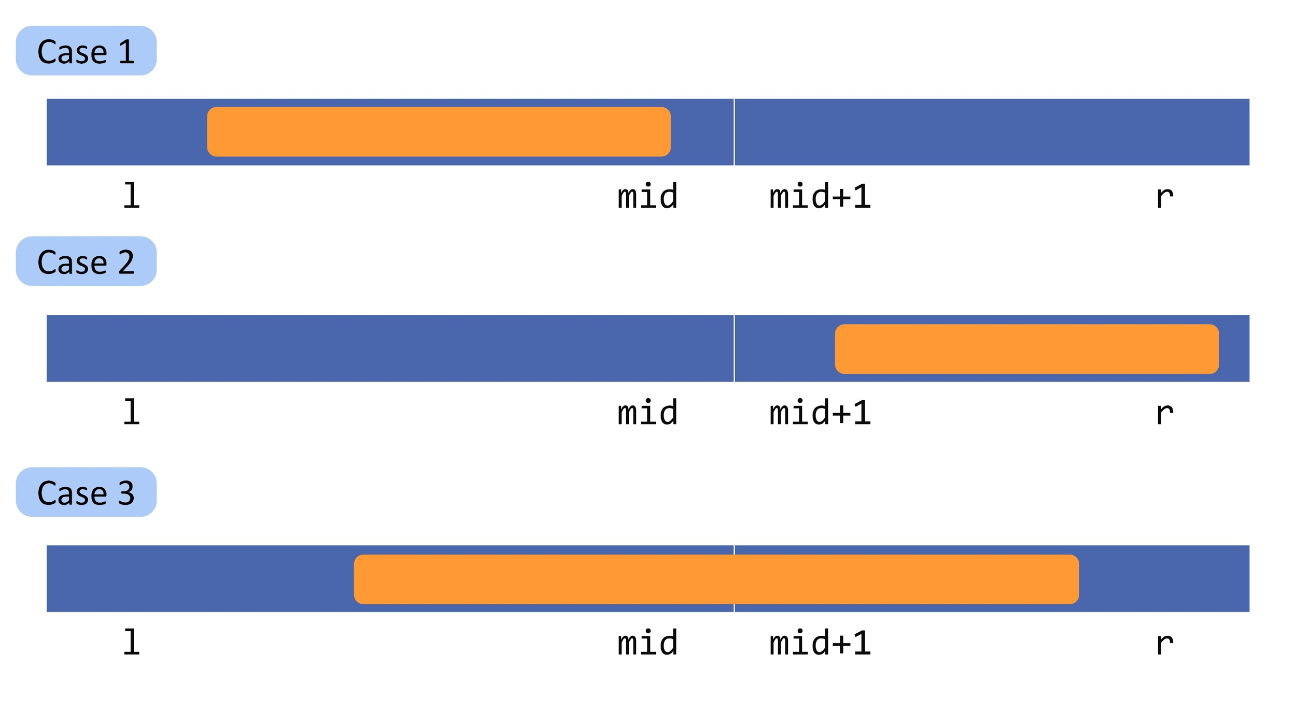
不單純的合併區間
思考一下，新區間的最大連續和可能會長怎樣
前兩種可能非常容易維護！

Slide 35
如何維護橫跨兩區間的答案
其實第三種可能的答案也就是長這樣：
區間[?,mid]的和+區間[mid+1,?]的和
對每個區間維護好左、右邊界固定為區間邊界的最大連續和即可

Slide 36
區間最大連續和code
1. struct node{
2. int sum,l_max_sum,r_max_sum,max_sum;
3. };
4. node Merge(node lch,node rch) {
5. node ret;
6. ret.sum = lch.sum + rch.sum;
7. ret.l_max_sum = max(lch.l_max_sum,lch.sum + rch.l_max_sum);
8. ret.r_max_sum = max(rch.r_max_sum,rch.sum + lch.r_max_sum);
9. ret.max_sum = max({lch.max_sum,rch.max_sum,
lch.r_max_sum + rch.l_max_sum});
10. return ret;
11. }
練習：zerojudge a164

Slide 37
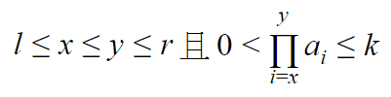
例題選講：打屁屁大隊
[2019 臺南⼀中 TOI 入營考校內選拔]打屁屁大隊
給定⼀個⻑度為 N(1 ≤ N ≤ 10⁵ ) 的序列 a(0 ≤ a_{i} ≤ 10⁹ )，及⼀個整數 k(1 ≤ k ≤ 10⁹ )， 請 Q(1 ≤ Q ≤ 10⁵ ) 次⽀援兩種操作: 1. 修改序列某個位置的值 2. 詢問區間 [l, r] 中，有多少組⼦區間 [x, y] 滿⾜ ：
註：連乘 = a_{x}*a_{x+1}*a_{x+2}*......a_{y}

Slide 38
分析題目
子區間跟最大連續和一樣也是有三種可能
y ≤ mid
x > mid
x ≤ mid 且 mid < y
橫跨兩個區間的子區間怎麼計算？

Slide 39
讓我們考慮題目的弱化版本...
0 ≤ a_{i} ≤ 10⁹ ⟶ 2 ≤ a_{i} ≤ 10⁹
思考一下區間長度增加時，連乘值的變化
區間長度增加一時，連乘值至少會變成兩倍！
得到了一個性質：合法的子區間[x,y]長度必小於等於log₂k

Slide 40
好好枚舉
你會如何(利用枚舉)計算一個區間有多少子區間滿足操作二條件？
1. // 忽略溢位處理
2. int arr[maxn];
3. int solve(int l,int r,int K) {
4. int ret = 0;
5. for(int i=l;i<=r;i++)
6. for(int j=i;j<=r;j++) {
7. int prd = 1;
8. for(int k=i;k<=j;k++)
9. prd *= arr[k];
10. if(0 < prd && prd <= K)
11. ret++;
12. }
13. return ret;
14. }

Slide 41
好好枚舉
時間複雜度O(N³)。好像做了不少白工？
遍歷過的地方不要重複跑
1. // 忽略溢位處理
2. int arr[maxn];
3. int solve(int l,int r,int K) {
4. int ret = 0;
5. for(int i=l;i<=r;i++) {
6. int prd = 1;
7. for(int j=i;j<=r;j++) {
8. prd *= arr[j];
9. if(0 < prd && prd <= K)
10. ret++;
11. }
12. }
13. return ret;
14. }

Slide 42
好好枚舉
時間複雜度O(N²)。還可以做到更好嗎？

Slide 43
好好枚舉
觀察枚舉方法的改進
一個邊界固定時，只在意另外一個邊界最遠可以跑到哪
得到了另一個性質：
若[l,r]滿足操作二條件，則[l+1,r],[l+2,r]...都滿足操作二條件！
右邊界固定為Y時，若最遠合法左邊界為X，則右邊界固定為Y且滿足操作二條件的子區間有Y-X+1個

Slide 44
好好枚舉
爬行法O(N)枚舉
1. // 忽略溢位處理
2. int arr[maxn];
3. int solve(int l,int r,int K) {
4. int ret = 0;
5. int L = l , prd = 1;
6. for(int i=l;i<=r;i++) {
7. prd *= arr[i];
8. while(L <= i && prd > K) {
9. prd /= arr[L];
10. L++;
11. }
12. ret += (i-L+1);
13. }
14. return ret;
15. }

Slide 45
整理一下
目前弱化版本的問題，有兩個性質
性質一：合法的子區間[x,y]長度必小於等於log₂k
性質二：若[l,r]滿足操作二條件，則[l+1,r],[l+2,r]...都滿足操作二條件！右邊界固定為Y時，若最遠合法左邊界為X，則右邊界固定為Y且滿足操作二條件的子區間有Y-X+1個

Slide 46
弱化版本的合併區間
根據性質一，橫跨兩個區間的合法子區間最多有log²K個
直接枚舉判斷O(log³K)
根據性質二，只管最遠的左邊界就好，枚舉到邊界為止 O(log²K)
性質二怎麼做到O(N)的？這邊一樣方法可以改進到O(logK)

Slide 47
弱化版本的合併區間
1. int arr[maxn];
2. // [l,r]區間 合併[l,mid]與[mid+1,r]獲得答案
3. int Merge(int l,int mid,int r,int lsum,int rsum) {
4. int ret = lsum + rsum;
5. int L , prd;
6. // 找到右邊界為 mid+1的最遠左邊界L , 另 prd = [L,mid+1]連乘
7. ~do something~
8. for(int i=mid+2;i<=r && L<=mid;i++) {
9. prd *= arr[i];
10. while(L <= mid && prd > K) {
11. prd /= arr[L];
12. L++;
13. }
14. ret += (i-L+1);
15. }
16.
17. return ret;
18. }

Slide 48
回到原問題(序列有0或1)
如何解決序列有0的情況？
把0設為k+1就好！
那序列有1的情況？
性質一不復存在，合併區間時複雜度大幅退化

Slide 49
序列元素有1的情況
乍看之下，無記可施
從另外一個角度看性質一
連乘值最多變化logK次
確保邊界移動時，連乘值會變化就好！

Slide 50
區間合併
如何確保邊界移動都是有效的？
好像有單調性？
可以二分搜最遠的新邊界
帶修改？再套棵線段樹

Slide 51
區間合併
其實不用這麼麻煩
對所有區間維護連乘值變化時的最遠邊界
最多只會有logK個邊界
合併的複雜度又回到了O(logK)！
然後就做完了(?)

Slide 52
線段樹再談
不直接維護原序列

Slide 53
例題選講：氣球博覽會
[TIOJ 1169(2015 TOI 選訓營⼀模)]氣球博覽會
給定⻑度為 N(1 ≤ N ≤ 2*10⁵ ) 的序列 a(0 ≤ a_{i} < 2²⁴)， Q(1 ≤ Q ≤ 2*10⁵ ) 次⽀援兩種操作: 1. 將序列某個位置的值更改為某值 2. 詢問某個區間內不含某數的最⻑⼦區間⻑度
index | 1 | 2 | 3 | 4 | 5 | 6 | 7 | 8 | 9
value | 1 | 5 | 2 | 2 | 5 | 3 | 4 | 1 | 2
[1,5]不包含5的最長長度為2 ([3,4])
[1,9]不包含2的最長長度為4 ([5,8])
Notes:
寫寫看！

Slide 54
線段樹維護...？
用區間合併的方法維護？
時間與空間複雜度過大

Slide 55
考慮弱化版本
如果序列元素只有0與1兩種？
線段樹可以做了！
原問題其實也能只看成兩種：詢問的某數一種，非詢問的某數一種

Slide 56
如何用線段樹解決原問題
只有在詢問的時候才有辦法分成兩種？
對每種元素維護一棵屬於他自己的線段樹
動態開點降低空間花費
處理修改操作

Slide 57
離線來做
同個元素放在同一棵樹，何不同個元素的操作同時處理
全部資料讀入分類後，每次只處理相同元素的操作
不需要寫動態開點線段樹！
有時候有些問題使用離線可以較好實作，甚至較容易解決

Slide 58
例題選講：One Occurrence
[Codeforces 1000F]One Occurrence
給定⻑度為 N(1 ≤ N ≤ 5*10⁵ ) 的序列 a(0 ≤ ai ≤ 5*10⁵ )，請 Q(1 ≤ Q ≤ 5*10⁵ ) 次⽀援詢問，詢問要求輸出任意數滿⾜其於某區間剛好出現⼀次，無解輸出 0。
index | 1 | 2 | 3 | 4 | 5 | 6 | 7 | 8 | 9
value | 1 | 5 | 2 | 2 | 5 | 3 | 4 | 1 | 2
[1,9]中3或4剛好出現一次
[2,5]中沒有數字剛好出現一次
Notes:
練習！Codeforces 1000F

Slide 59
如何下手
？？？要維護什麼
試試離線做法？

Slide 60
離線作法
將所有詢問讀入後，將詢問依照右端點排序
枚舉序列位置，更新線段樹資訊並計算右端點等於當前位置的詢問答案
若當前位置為p，相當於維護了[1,p],[2,p]...[p,p]這些區間的資訊
如何更新線段樹資訊？線段樹要維護什麼資訊？

Slide 61
離線作法
當前序列位置p的元素假設為v，它會影響哪些地方的資訊？
v前一次出現的位置p'，如果詢問左邊界小於等於p'，則答案不可能為v
線段樹維護各位置的元素，它前一次出現的位置
線段樹維護區間最小值

Slide 62
線段樹再談
區間修改再談

Slide 63
例題選講：區間加等差數列
[經典問題]區間加等差數列
給定⻑度為 N(1 ≤ N ≤ 10⁶ ) 的序列 a，初始值皆為 0，請 Q(1 ≤ Q ≤ 10⁶ ) 次⽀援兩種操作: 1. 將序列區間 [l, r] 加上⼀個⾸項為 a 公差為 d 的等差數列 (位置 l 加上 a，位置 l + 1 加上 a + d , 位置 l + 2 加上 a + 2 ∗ d...... 位置 r 加上 a + (r − l) ∗ d) 2. 詢問序列某個位置的值

Slide 64
懶人標記
直接線段樹維護？
似乎不能輕易打標記來維護

Slide 65
分析問題
值雖然等差增加，但修改的區間彼此的差都一樣
將原序列差分，令差分序列b_{i}=a_{i}-a_{i-1}
區間加值操作可以做了！b_{l}+=a；b_{l+1}~b_{r+d} +=d；b_{r+1}-=(a+(r-l)*d)
單點查詢時查詢區間前綴和即可

Slide 66
區間加等差數列code
1. int arr[maxn],brr[maxn];
2. void solve() {
3. brr[1] = arr[1];
4. for(int i=2;i<=n;i++) // 將原序列差分
5. brr[i] = arr[i] - arr[i-1];
6. build(1,n,1); // 線段樹維護差分序列區間和
7. while(Q--) {
8. int type;
9. cin >> type;
10. if(type==1) {
11. int l,r,a,d;
12. cin >> l >> r >> a >> d;
13. modify(1,n,l,l,1,a);
14. if(l!=r) // 特別注意
15. modify(1,n,l+1,r,d);
16. if(r!=n) // 特別注意
17. modify(1,n,r+1,r+1,a + (r-l)*d);
18. }
19. else {
20. int pos;
21. cin >> pos;
22. cout << query(1,n,1,pos,1) << '\n';
23. }
24. }
25. }

Slide 67
例題選講：模數
[2017 臺南⼀中資訊學科能⼒競賽校內複選]模數
給定⻑度為 N(1 ≤ N ≤ 2*10⁵ ) 的序列 a(1 ≤ a_{i} ≤ 10⁸ )，請 Q(1 ≤ Q ≤ 10⁵ ) 次⽀援三種操作: 1. 將序列某個位置的值加上某值 2. 將序列區間 [l, r] 的數都對 v(1 ≤ v ≤ 10⁹ ) 取餘數 3. 詢問某個區間的最⼤值
index | 1 | 2 | 3 | 4 | 5 | 6 | 7 | 8 | 9
value | 1 | 7 | 8 | 5 | 4 | 3 | 9 | 12 | 7
[1,9]中都對4取餘數後變為{1,3,0,1,0,3,1,0,3}

Slide 68
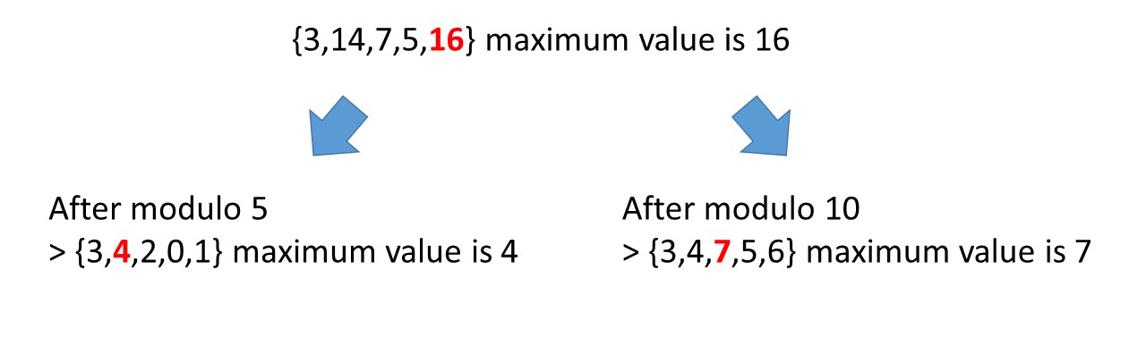
懶人標記
直接線段樹維護？能夠打標記嗎？
取餘後新的最大值輕易無法預測

Slide 69
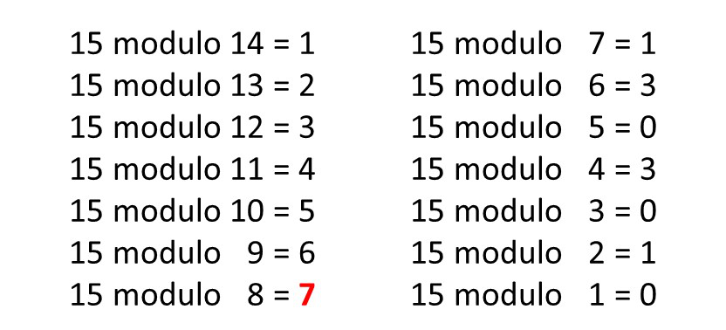
分析問題
還記得打屁屁大隊嗎？
一個值有效取餘後，至多變為原來的一半

Slide 70
線段樹操作
將每個要有效取餘的值都直接線段樹單點修改
時間複雜度是好的？最多只有N+Q個值
時間複雜度O( (N+Q) * logK * log(N+Q) )

Slide 71
區間取餘code
1. int seg[maxn<<1];
2. void range_mod(int l,int r,int ql,int qr,int p,int mod) {
3. if(seg[p] < mod) return; // 最重要的剪枝
4. if(l==r) seg[p] %= mod; // 更新到葉子為止
5. else {
6. int mid = (l+r)>>1 , lch = p<<1 , rch = p<<1|1;
7. if(qr<=mid) range_mod(l,mid,ql,qr,lch,mod);
8. else if(ql>mid) range_mod(mid+1,r,ql,qr,rch,mod);
9. else {
10. range_mod(l,mid,ql,mid,lch,mod);
11. range_mod(mid+1,r,mid+1,qr,rch,mod);
12. }
13. seg[p] = max(seg[lch],seg[rch]);
14. }
15. }

Slide 72
BIT

Slide 73
BIT
前綴和----→ 差分
那可修改前綴和呢？
給定序列要求支援
Ai +=k
詢問Al~Ar的和

Slide 74
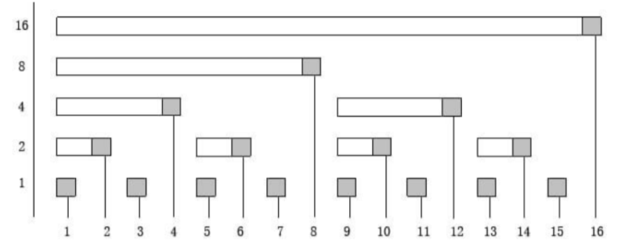

Slide 75
BIT
bit[i] 存的是 i-lowbit(i)+1到 i 的總和
What is lowbit(i)? i 表達成二進位時位數最低的位元的值
如何快速找出lowbit(i)? i&-I
-i=~i+1

Slide 76
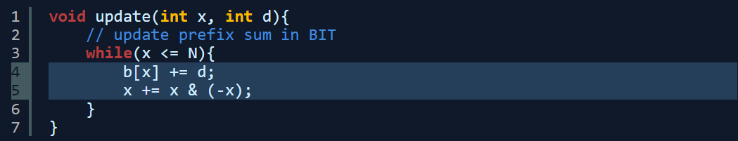
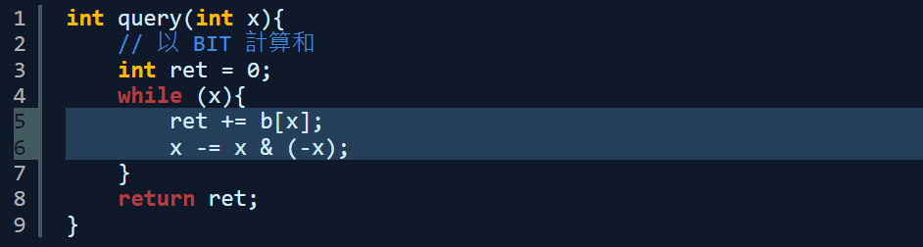

Slide 77
習題
Zerojudge d794

Slide 78
差分
Statement
給你一個長度 N 的序列 a1 ∼ aN。會先給你 M 個操作 l, r, k,代表對區間 [l, r] 內的al ∼ ar 加上 k。再給你 Q 次 x,代表詢問 ax 的長相。
Constraints ：N, M, Q ≤ 1e7
線段樹？TLE

Slide 79
差分
令b₁=a₁, b_{i}=a_{i}-a_{i-1}
此時就會發現,區間加值對 b 序列的影響僅僅只會有兩個點,故我們能夠進行 O(M) 的操作時間後,再花 O(N) 的時間把序列反蓋回來,最後 O(Q) 回答答案就好,複雜度是理論最下界。
Notes:
如果問題變成同時操作同時詢問怎麼辦?可以發現,ax 恰好就是 b1 ∼ bx 的前綴和,
因為修改是單點修改,詢問恰好也是詢問前綴和,所以我們就能開棵 BIT 來搞定了!(當
然,修改和詢問的複雜度都變成了 O(log N),不過應該也沒有 O(1) 的做法了 (?)。)

Slide 80
BIT區間加值與查詢
前面提到 BIT 能解決的問題似乎都是修改和詢問的其中一個為單點,但同時一起來的話感覺就爆炸了。
同樣考慮差分序列，試著列一下數學式化簡

Slide 81
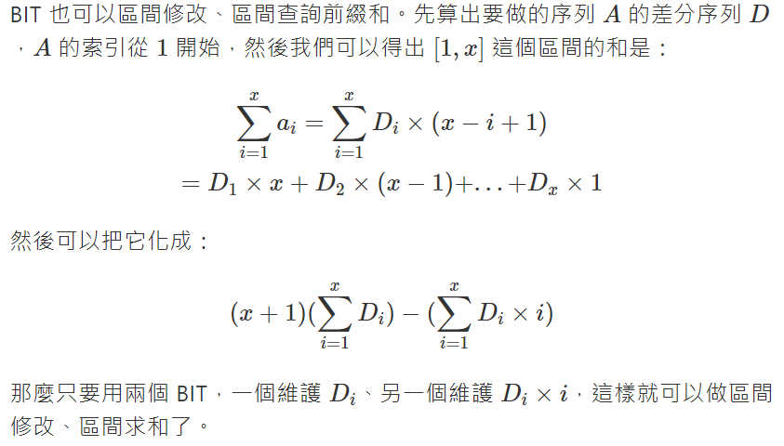

Slide 82
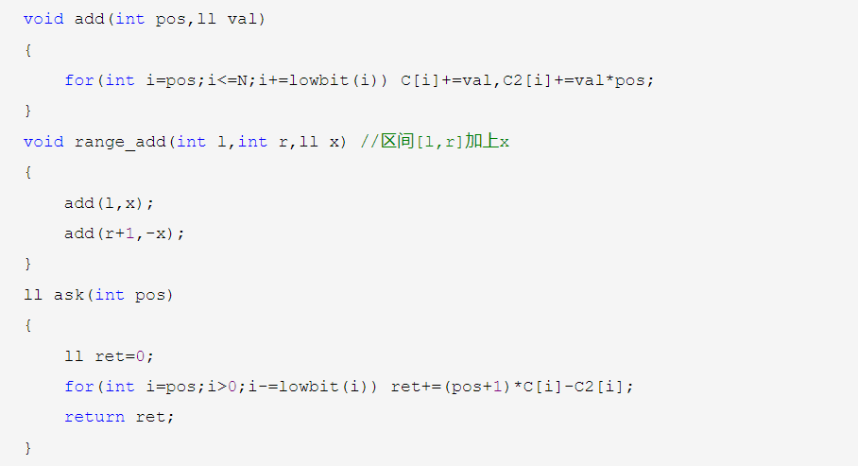
code
Notes:
C是d[i] C2是d[i]*i

Slide 83
習題
Zerojudge d799(區間查詢)
TIOJ 1080(逆序數對)
TIOJ 1175(LIS)
TIOJ 1869(二維BIT)
Notes:
LIS https://www.geeksforgeeks.org/longest-increasing-subsequence-using-bit/

Slide 84
分塊算法
square root decomposition

Slide 85

分塊算法
把序列切成√N塊，每塊大小√N，詢問的把需要的塊拼在一起。
無法被完全包含的部分(大小最多也是√N)，直接全部暴力查詢。
時間複雜度O(√N*合併複雜度)

Slide 86

為什麼要用分塊
線段樹、Treap

Slide 87
例題選講：DZY Loves Colors
[Codeforces Round #254 (Div. 1) ]DZY Loves Colors
給定 A, B 兩個⻑度為 N(N ≤ 10⁵ ) 的陣列，其中 A[i] = i, B[i] = 0。Q次支援兩種操作： 1. l r x : 表⽰將區間 [l, r] 的 B[i]+ = abs(A[i] − x), A[i] = x，保證 x > 0 2. l r : 查詢 B[l] ∼ B[r] 的和
線段樹？Treap？
似乎不好實作

Slide 88
考慮分塊
將序列每√N個分成一塊，總共有√N塊
每個塊維護：
tag_A：整塊所有的A[i]皆為tag_A
tag_B：整塊所有的B[i]加上tag_B後，B[i]才是正確的
sum_B：整塊所有的B[i]總和
修改時看每塊tag_A得知塊裡所有元素是否都相等
若無，暴力修改所有資訊。沒有被完全涵蓋的直接暴力修改
每塊全部都被修改成一樣後，之後每次最多使2塊沒有全部元素皆相等
因此修改的總時間複雜度就是O(Q√N)。詢問也是一樣的時間複雜度。
Notes:
https://blog.csdn.net/HQG_AC/article/details/87860231

Slide 89
例題選講：Modulo Data Structures
[2018 ICPC Asia Singapore Preliminary Contest]Modulo Data Structures
給定⻑度為 N(1 ≤ N ≤ 2*10⁵ ) 的序列，初始值為 0，請 Q(1 ≤ Q ≤ 10⁵ ) 次⽀援兩種操作： 1. A B C：將序列中所有下標 mod B 之後為 A 對應的值都加上 C 2. D：輸出序列中下標為 D 的對應的值
啊？
把序列分塊後，好像...？

Slide 90
能分塊的不是只有序列而已！
對於操作二(修改操作)分成兩個Case討論
如果B>√N，最多只有√N個元素！直接暴力修改！時間複雜度O(√N)
如果B≦√N，B只有√N種可能，A也只有√N種可能，總共只有N種。
把所有情況要加的值記錄下來！時間複雜度O(1)
詢問(單點詢問)時，把操作二B≦√N紀錄的資訊更新到答案(只有√N種)
時間複雜度O(√N)

Slide 91
莫隊算法
Mo’s algorithm

Slide 92
莫隊算法簡介
莫隊算法是一種離線(offline)演算法
會將所有所有詢問讀入後再去計算答案(所以需要紀錄詢問的編號)
依照一定的順序處理詢問，每次暴力移動左右邊界來獲得答案
這個好的順序是莫隊的核心

Slide 93
例題選講：區間數字種類
[經典問題]區間數字種類
給定⼀個⻑度為 N(1 ≤ N ≤ 10⁵ ) 的序列，請 Q(1 ≤ Q ≤ 10⁵ ) 次⽀援詢問： 區間 [l, r] 內有多少種數字。
index | 1 | 2 | 3 | 4 | 5 | 6 | 7 | 8 | 9 | 10 | 11 | 12 | 13
value | 1 | 5 | 5 | 4 | 6 | 1 | 2 | 1 | 4 | 5 | 3 | 2 | 1
[1,7] ：有5種數字(1,2,4,5,6)
[3,13] ：有6種數字(1,2,3,4,5,6)
[2,5] ：有3種數字(4,5,6)
[4,10] ：有5種數字(1,2,4,5,6)
[7,12] ：有6種數字(1,2,3,4,5,6)
[5,9] ：有4種數字(1,2,4,6)
[11,13]：有3種數字(1,2,3)

Slide 94
如何更新答案
如果已經知道[l,r]的答案，[l-1,r],[l+1,r],[l,r-1],[l,r+1]也可以快速知道
在一個不錯的時間O(K)內移動當前區間的左或右邊界一格
維護各值出現次數，當前區間左或右邊界移動時，直接更新該值次數。
次數從0變為1，表示答案增加一；次數從1變為0，表示答案減少一

Slide 95
維護各值出現次數code
1. int arr[maxn]; // 原序列
2. int cnt[maxv]; // 紀錄當前每個值的出現次數(如果值域過大可以先離散化)
3. int sum; // 紀錄當前有多少種數字
4. void add(int val) { // 加入值，並更新答案
5. cnt[val]++;
6. if(cnt[val]==1)
7. sum++;
8. }
9. void sub(int val) { // 刪除值，並更新答案
10. cnt[val]--;
11. if(cnt[val]==0)
12. sum--;
13. }

Slide 96
排定詢問處理順序：原序列分塊
index | 1 | 2 | 3 | 4 | 5 | 6 | 7 | 8 | 9 | 10 | 11 | 12 | 13
value | 1 | 5 | 5 | 4 | 6 | 1 | 2 | 1 | 4 | 5 | 3 | 2 | 1
首先將序列分成幾乎等大的B塊。每塊大小為N/B
這裡令B=4

Slide 97
排定詢問處理順序：原序列分塊
index | 1 | 2 | 3 | 4 | 5 | 6 | 7 | 8 | 9 | 10 | 11 | 12 | 13
value | 1 | 5 | 5 | 4 | 6 | 1 | 2 | 1 | 4 | 5 | 3 | 2 | 1
 | 同一塊 |  |  |  | 同一塊 |  |  |  | 同一塊 |  |  |  | 同一塊 ><
獨行
玩家

Slide 98
排定詢問處理順序：排序詢問
index | 1 | 2 | 3 | 4 | 5 | 6 | 7 | 8 | 9 | 10 | 11 | 12 | 13
value | 1 | 5 | 5 | 4 | 6 | 1 | 2 | 1 | 4 | 5 | 3 | 2 | 1
這
些
是詢問

Slide 99
依照左邊界所在塊分類(排序)，接著照右邊界排序
index | 1 | 2 | 3 | 4 | 5 | 6 | 7 | 8 | 9 | 10 | 11 | 12 | 13
value | 1 | 5 | 5 | 4 | 6 | 1 | 2 | 1 | 4 | 5 | 3 | 2 | 1

Slide 100
先只看左邊界都在第一塊的詢問，其他塊做法一樣
index | 1 | 2 | 3 | 4 | 5 | 6 | 7 | 8 | 9 | 10 | 11 | 12 | 13
value | 1 | 5 | 5 | 4 | 6 | 1 | 2 | 1 | 4 | 5 | 3 | 2 | 1
顯然地，左邊界在相同塊的詢問們，右邊界遞增

Slide 101
移動邊界，更新答案
index | 1 | 2 | 3 | 4 | 5 | 6 | 7 | 8 | 9 | 10 | 11 | 12 | 13
value | 1 | 5 | 5 | 4 | 6 | 1 | 2 | 1 | 4 | 5 | 3 | 2 | 1
已求得
假設已經求好了第一筆詢問的答案(可以直接暴力O(N)算)
接著移動當前左右邊界來獲得其他相同塊其他詢問的答案

Slide 102
暴力移動左右邊界，計算第二筆詢問答案
index | 1 | 2 | 3 | 4 | 5 | 6 | 7 | 8 | 9 | 10 | 11 | 12 | 13
value | 1 | 5 | 5 | 4 | 6 | 1 | 2 | 1 | 4 | 5 | 3 | 2 | 1
準備
計算
值 | 1 | 2 | 3 | 4 | 5 | 6
出現次數 | 0 | 0 | 0 | 1 | 2 | 1

Slide 103
暴力移動左右邊界，計算第二筆詢問答案
index | 1 | 2 | 3 | 4 | 5 | 6 | 7 | 8 | 9 | 10 | 11 | 12 | 13
value | 1 | 5 | 5 | 4 | 6 | 1 | 2 | 1 | 4 | 5 | 3 | 2 | 1
計算中
值 | 1 | 2 | 3 | 4 | 5 | 6
出現次數 | 1 | 0 | 0 | 1 | 2 | 1

Slide 104
暴力移動左右邊界，計算第二筆詢問答案
index | 1 | 2 | 3 | 4 | 5 | 6 | 7 | 8 | 9 | 10 | 11 | 12 | 13
value | 1 | 5 | 5 | 4 | 6 | 1 | 2 | 1 | 4 | 5 | 3 | 2 | 1
計算中
值 | 1 | 2 | 3 | 4 | 5 | 6
出現次數 | 1 | 1 | 0 | 1 | 2 | 1

Slide 105
得到第二筆詢問答案！
index | 1 | 2 | 3 | 4 | 5 | 6 | 7 | 8 | 9 | 10 | 11 | 12 | 13
value | 1 | 5 | 5 | 4 | 6 | 1 | 2 | 1 | 4 | 5 | 3 | 2 | 1
已求得
值 | 1 | 2 | 3 | 4 | 5 | 6
出現次數 | 2 | 1 | 0 | 1 | 2 | 1

Slide 106
暴力移動左右邊界，計算第三筆詢問答案
index | 1 | 2 | 3 | 4 | 5 | 6 | 7 | 8 | 9 | 10 | 11 | 12 | 13
value | 1 | 5 | 5 | 4 | 6 | 1 | 2 | 1 | 4 | 5 | 3 | 2 | 1
準備
計算
值 | 1 | 2 | 3 | 4 | 5 | 6
出現次數 | 2 | 1 | 0 | 1 | 2 | 1

Slide 107
暴力移動左右邊界，計算第三筆詢問答案
index | 1 | 2 | 3 | 4 | 5 | 6 | 7 | 8 | 9 | 10 | 11 | 12 | 13
value | 1 | 5 | 5 | 4 | 6 | 1 | 2 | 1 | 4 | 5 | 3 | 2 | 1
計算中
值 | 1 | 2 | 3 | 4 | 5 | 6
出現次數 | 3 | 1 | 0 | 1 | 2 | 1

Slide 108
暴力移動左右邊界，計算第三筆詢問答案
index | 1 | 2 | 3 | 4 | 5 | 6 | 7 | 8 | 9 | 10 | 11 | 12 | 13
value | 1 | 5 | 5 | 4 | 6 | 1 | 2 | 1 | 4 | 5 | 3 | 2 | 1
計算中
值 | 1 | 2 | 3 | 4 | 5 | 6
出現次數 | 3 | 1 | 0 | 2 | 2 | 1

Slide 109
暴力移動左右邊界，計算第三筆詢問答案
index | 1 | 2 | 3 | 4 | 5 | 6 | 7 | 8 | 9 | 10 | 11 | 12 | 13
value | 1 | 5 | 5 | 4 | 6 | 1 | 2 | 1 | 4 | 5 | 3 | 2 | 1
計算中
值 | 1 | 2 | 3 | 4 | 5 | 6
出現次數 | 3 | 1 | 0 | 2 | 3 | 1

Slide 110
暴力移動左右邊界，計算第三筆詢問答案
index | 1 | 2 | 3 | 4 | 5 | 6 | 7 | 8 | 9 | 10 | 11 | 12 | 13
value | 1 | 5 | 5 | 4 | 6 | 1 | 2 | 1 | 4 | 5 | 3 | 2 | 1
計算中
值 | 1 | 2 | 3 | 4 | 5 | 6
出現次數 | 2 | 1 | 0 | 2 | 3 | 1

Slide 111
暴力移動左右邊界，計算第三筆詢問答案
index | 1 | 2 | 3 | 4 | 5 | 6 | 7 | 8 | 9 | 10 | 11 | 12 | 13
value | 1 | 5 | 5 | 4 | 6 | 1 | 2 | 1 | 4 | 5 | 3 | 2 | 1
計算中
值 | 1 | 2 | 3 | 4 | 5 | 6
出現次數 | 2 | 1 | 0 | 2 | 2 | 1

Slide 112
得到第三筆詢問答案！
index | 1 | 2 | 3 | 4 | 5 | 6 | 7 | 8 | 9 | 10 | 11 | 12 | 13
value | 1 | 5 | 5 | 4 | 6 | 1 | 2 | 1 | 4 | 5 | 3 | 2 | 1
已求得
值 | 1 | 2 | 3 | 4 | 5 | 6
出現次數 | 2 | 1 | 0 | 2 | 1 | 1

Slide 113
暴力移動左右邊界，計算第四筆詢問答案
index | 1 | 2 | 3 | 4 | 5 | 6 | 7 | 8 | 9 | 10 | 11 | 12 | 13
value | 1 | 5 | 5 | 4 | 6 | 1 | 2 | 1 | 4 | 5 | 3 | 2 | 1
準備
計算
值 | 1 | 2 | 3 | 4 | 5 | 6
出現次數 | 2 | 1 | 0 | 2 | 1 | 1

Slide 114
暴力移動左右邊界，計算第四筆詢問答案
index | 1 | 2 | 3 | 4 | 5 | 6 | 7 | 8 | 9 | 10 | 11 | 12 | 13
value | 1 | 5 | 5 | 4 | 6 | 1 | 2 | 1 | 4 | 5 | 3 | 2 | 1
計算中
值 | 1 | 2 | 3 | 4 | 5 | 6
出現次數 | 2 | 1 | 1 | 2 | 1 | 1

Slide 115
暴力移動左右邊界，計算第四筆詢問答案
index | 1 | 2 | 3 | 4 | 5 | 6 | 7 | 8 | 9 | 10 | 11 | 12 | 13
value | 1 | 5 | 5 | 4 | 6 | 1 | 2 | 1 | 4 | 5 | 3 | 2 | 1
計算中
值 | 1 | 2 | 3 | 4 | 5 | 6
出現次數 | 2 | 2 | 1 | 2 | 1 | 1

Slide 116
暴力移動左右邊界，計算第四筆詢問答案
index | 1 | 2 | 3 | 4 | 5 | 6 | 7 | 8 | 9 | 10 | 11 | 12 | 13
value | 1 | 5 | 5 | 4 | 6 | 1 | 2 | 1 | 4 | 5 | 3 | 2 | 1
計算中
值 | 1 | 2 | 3 | 4 | 5 | 6
出現次數 | 3 | 2 | 1 | 2 | 1 | 1

Slide 117
得到第四筆詢問答案！
index | 1 | 2 | 3 | 4 | 5 | 6 | 7 | 8 | 9 | 10 | 11 | 12 | 13
value | 1 | 5 | 5 | 4 | 6 | 1 | 2 | 1 | 4 | 5 | 3 | 2 | 1
已求得
值 | 1 | 2 | 3 | 4 | 5 | 6
出現次數 | 3 | 2 | 1 | 2 | 2 | 1

Slide 118
把流程寫成code
1. struct QUERY{
2. int l,r,id; // id表示這是第id筆詢問
3. };
4. vector<QUERY> box[box_size]; // box[i] : 儲存第i個塊下有哪些詢問
5. int ans[maxq];
6. void solve(int b) { // 計算所有在第b塊裡的詢問的答案，cnt記得先初始化
7. sort(box[b].begin(),box[b].end(),[=](QUERY a,QUERY b)->bool
8. {return a.r < b.r;});
9. sum = 0;
10. // 先求出當前塊裡第一筆詢問的答案
11. for(int i=box[b].front().l;i<=box[b].front().r;i++)
12. add(arr[i]);
13. ans[box[b].front().id] = sum;
14.
15. // 當前的左邊界與右邊界(閉區間)
16. int l = box[b].front().l , r = box[b].front().r;
17. // 每次移動左右邊界並計算下一筆詢問的答案
18. for(int i=1;i<(int)box[b].size();i++) {
19. QUERY now = box[b][i];
20. while(r < now.r) add([arr[++r]);
21. // while(r > now.r) sub(arr[r--]); // 右邊界遞增，故無此情況
22. while(l < now.l) sub(arr[l++]);
23. while(l > now.l) add(arr[--l]);
24.
25. ans[now.id] = sum;
26. }
27. }
Notes:
字會不會太小wwwww

Slide 119
時間複雜度
序列大小為N，切成B塊，每塊大小N/B。有Q筆詢問
每次計算答案各塊第一筆詢問，時間複雜度O(N)，總共有B次；
因此計算各塊第一筆詢問的時間複雜度為O(BN)
每次右邊界移動，同塊內，右邊界最多動N次後就不會動，總共有B塊；
因此移動右邊界的時間複雜度O(BN)
左邊界每次移動時間複雜度O(N/B)，總共有Q筆詢問；
因此移動左邊界的時間複雜度O(QN/B)
總時間複雜度O(BN+QN/B)，令B=√N，時間複雜度為O((N+Q)√N)
Notes:
https://sam571128.codes/2020/10/03/MO-Algorithm/

Slide 120
題目！
Zerojudge b417
Codeforces 617E - XOR and Favorite Number
Codeforces 877F - Ann and Books
Notes:
https://sam571128.codes/2020/10/03/MO-Algorithm/

Slide 121
莫隊算法
回滾莫隊
Notes:
回滾莫隊簡介

Slide 122
例題選講：歷史研究
[BZOJ 4241]歷史研究
給定⼀個⻑度為 N(1 ≤ N ≤ 10⁵ ) 的序列，請 Q(1 ≤ Q ≤ 10⁵ ) 次⽀援詢問在區間 [l, r] 內尋找⼀個值，最⼤化該值與其於區間內出現次數的乘積。
index | 1 | 2 | 3 | 4 | 5
value | 9 | 8 | 7 | 8 | 9
[2,4]答案為16(選8，出現2次)
[1,3]答案為96(選9，出現1次)
[1,5]答案為18(選9，出現2次)

Slide 123
一般莫隊處理
直接使用一般莫隊，維護各值當前區間的次數與值乘積
使用平衡樹或線段樹查詢最大的次數與值乘積
時間複雜度O((N+Q) * √N * logN)

Slide 124
一般莫隊套std::set code
1. int cnt[maxv];
2. int ans;
3. multiset<int> s;
4. void add(int val) { // 加入值，並更新答案
5. if(cnt[val]!=0)
6. s.erase(s.lower_bound(val*cnt[val]));
7. cnt[val]++;
8. s.insert(val*cnt[val]);
9. ans = *s.rbegin();
10. }
11. void sub(int val) { // 刪除值，並更新答案
12. s.erase(s.lower_bound(val*cnt[val]));
13. cnt[val]--;
14. if(cnt[val]!=0)
15. s.insert(val*cnt[val]);
16. ans = *s.rbegin();
17. }

Slide 125

如果只有加入操作？
可以在O(1)時間更新答案！
回滾莫隊可以在支援復原操作下，只使用加入操作，而不用刪除操作

Slide 126
支援復原操作
依次取消最新的加入操作；操作會使產生變化的就是當前答案
1. int cnt[maxn]; // 記錄各值出現次數
2. long long max_val; // 當前的答案
3. stack<pair<long long,int> > recover; // 記錄前一次的變化
4. void update(int val) { // 加入新值
5. recover.push(make_pair(max_val,val));
6. cnt[val]++;
7. max_val = max(max_val,val * cnt[val]);
8. }
9. void undo() { // 復原一次操作
10. max_val = recover.top().first;
11. cnt[recover.top().second]--;
12. recover.pop();
13. }

Slide 127
調整移動左右邊界方法
原先莫隊移動左右邊界方法可能會有需要刪除的情況
現在移動邊界方法改為，先處理塊外部分
再處理塊內部分
更新答案後，復原所有塊內操作
同一塊詢問們的右邊界遞增(塊外部分一定是移動右邊界所獲得)

Slide 128
模擬回滾莫隊
index | 1 | 2 | 3 | 4 | 5 | 6 | 7 | 8 | 9 | 10 | 11 | 12 | 13
value | 1 | 5 | 5 | 4 | 6 | 1 | 2 | 1 | 4 | 5 | 3 | 2 | 1
一樣地，左邊界在相同塊的詢問們，右邊界遞增

Slide 129
模擬回滾莫隊
index | 1 | 2 | 3 | 4 | 5 | 6 | 7 | 8 | 9 | 10 | 11 | 12 | 13
value | 1 | 5 | 5 | 4 | 6 | 1 | 2 | 1 | 4 | 5 | 3 | 2 | 1
準備
計算
值 | 1 | 2 | 3 | 4 | 5 | 6
出現次數 | 0 | 0 | 0 | 0 | 0 | 0
答案：？
recover stack

Slide 130
第一筆詢問：更新塊外部分(沒有塊外部分)
index | 1 | 2 | 3 | 4 | 5 | 6 | 7 | 8 | 9 | 10 | 11 | 12 | 13
value | 1 | 5 | 5 | 4 | 6 | 1 | 2 | 1 | 4 | 5 | 3 | 2 | 1
計算中
值 | 1 | 2 | 3 | 4 | 5 | 6
出現次數 | 0 | 0 | 0 | 0 | 0 | 0
答案：？
recover stack

Slide 131
第一筆詢問：更新塊內部分
index | 1 | 2 | 3 | 4 | 5 | 6 | 7 | 8 | 9 | 10 | 11 | 12 | 13
value | 1 | 5 | 5 | 4 | 6 | 1 | 2 | 1 | 4 | 5 | 3 | 2 | 1
計算中
值 | 1 | 2 | 3 | 4 | 5 | 6
出現次數 | 0 | 0 | 0 | 0 | 1 | 0
答案：5
recover stack | ? 5

Slide 132
第一筆詢問：更新塊內部分
index | 1 | 2 | 3 | 4 | 5 | 6 | 7 | 8 | 9 | 10 | 11 | 12 | 13
value | 1 | 5 | 5 | 4 | 6 | 1 | 2 | 1 | 4 | 5 | 3 | 2 | 1
計算中
值 | 1 | 2 | 3 | 4 | 5 | 6
出現次數 | 0 | 0 | 0 | 0 | 2 | 0
答案：10
recover stack | ? 5 | 5 5

Slide 133
第一筆詢問：更新答案
index | 1 | 2 | 3 | 4 | 5 | 6 | 7 | 8 | 9 | 10 | 11 | 12 | 13
value | 1 | 5 | 5 | 4 | 6 | 1 | 2 | 1 | 4 | 5 | 3 | 2 | 1
已求得
值 | 1 | 2 | 3 | 4 | 5 | 6
出現次數 | 0 | 0 | 0 | 0 | 2 | 0
答案：10
recover stack | ? 5 | 5 5

Slide 134
第一筆詢問：復原塊內操作
index | 1 | 2 | 3 | 4 | 5 | 6 | 7 | 8 | 9 | 10 | 11 | 12 | 13
value | 1 | 5 | 5 | 4 | 6 | 1 | 2 | 1 | 4 | 5 | 3 | 2 | 1
已求得
值 | 1 | 2 | 3 | 4 | 5 | 6
出現次數 | 0 | 0 | 0 | 0 | 1 | 0
答案：5
recover stack | ? 5 | 5 5

Slide 135
第一筆詢問：復原塊內操作
index | 1 | 2 | 3 | 4 | 5 | 6 | 7 | 8 | 9 | 10 | 11 | 12 | 13
value | 1 | 5 | 5 | 4 | 6 | 1 | 2 | 1 | 4 | 5 | 3 | 2 | 1
已求得
值 | 1 | 2 | 3 | 4 | 5 | 6
出現次數 | 0 | 0 | 0 | 0 | 0 | 0
答案：?
recover stack | ? 5

Slide 136
第一筆詢問處理完畢
index | 1 | 2 | 3 | 4 | 5 | 6 | 7 | 8 | 9 | 10 | 11 | 12 | 13
value | 1 | 5 | 5 | 4 | 6 | 1 | 2 | 1 | 4 | 5 | 3 | 2 | 1
已求得
值 | 1 | 2 | 3 | 4 | 5 | 6
出現次數 | 0 | 0 | 0 | 0 | 0 | 0
答案：？
recover stack

Slide 137
第二筆詢問：更新塊外部分
index | 1 | 2 | 3 | 4 | 5 | 6 | 7 | 8 | 9 | 10 | 11 | 12 | 13
value | 1 | 5 | 5 | 4 | 6 | 1 | 2 | 1 | 4 | 5 | 3 | 2 | 1
計算中
值 | 1 | 2 | 3 | 4 | 5 | 6
出現次數 | 0 | 0 | 0 | 0 | 0 | 1
答案：6
recover stack | ? 6

Slide 138
第二筆詢問：更新塊外部分
index | 1 | 2 | 3 | 4 | 5 | 6 | 7 | 8 | 9 | 10 | 11 | 12 | 13
value | 1 | 5 | 5 | 4 | 6 | 1 | 2 | 1 | 4 | 5 | 3 | 2 | 1
計算中
值 | 1 | 2 | 3 | 4 | 5 | 6
出現次數 | 1 | 0 | 0 | 0 | 0 | 1
答案：6
recover stack | ? 6 | 6 1

Slide 139
第二筆詢問：更新塊外部分
index | 1 | 2 | 3 | 4 | 5 | 6 | 7 | 8 | 9 | 10 | 11 | 12 | 13
value | 1 | 5 | 5 | 4 | 6 | 1 | 2 | 1 | 4 | 5 | 3 | 2 | 1
計算中
值 | 1 | 2 | 3 | 4 | 5 | 6
出現次數 | 1 | 1 | 0 | 0 | 0 | 1
答案：6
recover stack | ? 6 | 6 1 | 6 2

Slide 140
第二筆詢問：更新塊內部分
index | 1 | 2 | 3 | 4 | 5 | 6 | 7 | 8 | 9 | 10 | 11 | 12 | 13
value | 1 | 5 | 5 | 4 | 6 | 1 | 2 | 1 | 4 | 5 | 3 | 2 | 1
計算中
值 | 1 | 2 | 3 | 4 | 5 | 6
出現次數 | 1 | 1 | 0 | 1 | 0 | 1
答案：6
recover stack | ? 6 | 6 1 | 6 2 | 6 4

Slide 141
第二筆詢問：更新塊內部分
index | 1 | 2 | 3 | 4 | 5 | 6 | 7 | 8 | 9 | 10 | 11 | 12 | 13
value | 1 | 5 | 5 | 4 | 6 | 1 | 2 | 1 | 4 | 5 | 3 | 2 | 1
計算中
值 | 1 | 2 | 3 | 4 | 5 | 6
出現次數 | 1 | 1 | 0 | 1 | 1 | 1
答案：6
recover stack | ? 6 | 6 1 | 6 2 | 6 4 | 6 5

Slide 142
第二筆詢問：更新塊內部分
index | 1 | 2 | 3 | 4 | 5 | 6 | 7 | 8 | 9 | 10 | 11 | 12 | 13
value | 1 | 5 | 5 | 4 | 6 | 1 | 2 | 1 | 4 | 5 | 3 | 2 | 1
計算中
值 | 1 | 2 | 3 | 4 | 5 | 6
出現次數 | 1 | 1 | 0 | 1 | 2 | 1
答案：10
recover stack | ? 6 | 6 1 | 6 2 | 6 4 | 6 5 | 6 5

Slide 143
第二筆詢問：更新塊內部分
index | 1 | 2 | 3 | 4 | 5 | 6 | 7 | 8 | 9 | 10 | 11 | 12 | 13
value | 1 | 5 | 5 | 4 | 6 | 1 | 2 | 1 | 4 | 5 | 3 | 2 | 1
計算中
值 | 1 | 2 | 3 | 4 | 5 | 6
出現次數 | 2 | 1 | 0 | 1 | 2 | 1
答案：10
recover stack | ? 6 | 6 1 | 6 2 | 6 4 | 6 5 | 6 5 | 10 1

Slide 144
第二筆詢問：更新答案
index | 1 | 2 | 3 | 4 | 5 | 6 | 7 | 8 | 9 | 10 | 11 | 12 | 13
value | 1 | 5 | 5 | 4 | 6 | 1 | 2 | 1 | 4 | 5 | 3 | 2 | 1
已求得
值 | 1 | 2 | 3 | 4 | 5 | 6
出現次數 | 2 | 1 | 0 | 1 | 2 | 1
答案：10
recover stack | ? 6 | 6 1 | 6 2 | 6 4 | 6 5 | 6 5 | 10 1

Slide 145
第二筆詢問：復原塊內操作
index | 1 | 2 | 3 | 4 | 5 | 6 | 7 | 8 | 9 | 10 | 11 | 12 | 13
value | 1 | 5 | 5 | 4 | 6 | 1 | 2 | 1 | 4 | 5 | 3 | 2 | 1
已求得
值 | 1 | 2 | 3 | 4 | 5 | 6
出現次數 | 1 | 1 | 0 | 1 | 2 | 1
答案：10
recover stack | ? 6 | 6 1 | 6 2 | 6 4 | 6 5 | 6 5 | 10 1

Slide 146
第二筆詢問：復原塊內操作
index | 1 | 2 | 3 | 4 | 5 | 6 | 7 | 8 | 9 | 10 | 11 | 12 | 13
value | 1 | 5 | 5 | 4 | 6 | 1 | 2 | 1 | 4 | 5 | 3 | 2 | 1
已求得
值 | 1 | 2 | 3 | 4 | 5 | 6
出現次數 | 1 | 1 | 0 | 1 | 1 | 1
答案：6
recover stack | ? 6 | 6 1 | 6 2 | 6 4 | 6 5 | 6 5

Slide 147
第二筆詢問：復原塊內操作
index | 1 | 2 | 3 | 4 | 5 | 6 | 7 | 8 | 9 | 10 | 11 | 12 | 13
value | 1 | 5 | 5 | 4 | 6 | 1 | 2 | 1 | 4 | 5 | 3 | 2 | 1
已求得
值 | 1 | 2 | 3 | 4 | 5 | 6
出現次數 | 1 | 1 | 0 | 1 | 0 | 1
答案：6
recover stack | ? 6 | 6 1 | 6 2 | 6 4 | 6 5

Slide 148
第二筆詢問：復原塊內操作
index | 1 | 2 | 3 | 4 | 5 | 6 | 7 | 8 | 9 | 10 | 11 | 12 | 13
value | 1 | 5 | 5 | 4 | 6 | 1 | 2 | 1 | 4 | 5 | 3 | 2 | 1
已求得
值 | 1 | 2 | 3 | 4 | 5 | 6
出現次數 | 1 | 1 | 0 | 0 | 0 | 1
答案：6
recover stack | ? 6 | 6 1 | 6 2 | 6 4

Slide 149
第二筆詢問處理完畢
index | 1 | 2 | 3 | 4 | 5 | 6 | 7 | 8 | 9 | 10 | 11 | 12 | 13
value | 1 | 5 | 5 | 4 | 6 | 1 | 2 | 1 | 4 | 5 | 3 | 2 | 1
已求得
值 | 1 | 2 | 3 | 4 | 5 | 6
出現次數 | 1 | 1 | 0 | 0 | 0 | 1
答案：6
recover stack | ? 6 | 6 1 | 6 2

Slide 150

稍微加速一下......

Slide 151
第三筆詢問：處理塊外部分
index | 1 | 2 | 3 | 4 | 5 | 6 | 7 | 8 | 9 | 10 | 11 | 12 | 13
value | 1 | 5 | 5 | 4 | 6 | 1 | 2 | 1 | 4 | 5 | 3 | 2 | 1
計算中
值 | 1 | 2 | 3 | 4 | 5 | 6
出現次數 | 2 | 1 | 0 | 1 | 1 | 1
答案：6
recover stack | ? 6 | 6 1 | 6 2 | 6 1 | 6 4 | 6 5

Slide 152
第三筆詢問：處理塊內部分
index | 1 | 2 | 3 | 4 | 5 | 6 | 7 | 8 | 9 | 10 | 11 | 12 | 13
value | 1 | 5 | 5 | 4 | 6 | 1 | 2 | 1 | 4 | 5 | 3 | 2 | 1
計算中
值 | 1 | 2 | 3 | 4 | 5 | 6
出現次數 | 2 | 1 | 0 | 2 | 1 | 1
答案：8
recover stack | ? 6 | 6 1 | 6 2 | 6 1 | 6 4 | 6 5 | 6 4

Slide 153
第三筆詢問：更新答案
index | 1 | 2 | 3 | 4 | 5 | 6 | 7 | 8 | 9 | 10 | 11 | 12 | 13
value | 1 | 5 | 5 | 4 | 6 | 1 | 2 | 1 | 4 | 5 | 3 | 2 | 1
已求得
值 | 1 | 2 | 3 | 4 | 5 | 6
出現次數 | 2 | 1 | 0 | 2 | 1 | 1
答案：8
recover stack | ? 6 | 6 1 | 6 2 | 6 1 | 6 4 | 6 5 | 6 4

Slide 154
第三筆詢問：復原塊內操作
index | 1 | 2 | 3 | 4 | 5 | 6 | 7 | 8 | 9 | 10 | 11 | 12 | 13
value | 1 | 5 | 5 | 4 | 6 | 1 | 2 | 1 | 4 | 5 | 3 | 2 | 1
已求得
值 | 1 | 2 | 3 | 4 | 5 | 6
出現次數 | 2 | 1 | 0 | 1 | 1 | 1
答案：6
recover stack | ? 6 | 6 1 | 6 2 | 6 1 | 6 4 | 6 5 | 6 4

Slide 155
第三筆詢問處理完畢
index | 1 | 2 | 3 | 4 | 5 | 6 | 7 | 8 | 9 | 10 | 11 | 12 | 13
value | 1 | 5 | 5 | 4 | 6 | 1 | 2 | 1 | 4 | 5 | 3 | 2 | 1
已求得
值 | 1 | 2 | 3 | 4 | 5 | 6
出現次數 | 2 | 1 | 0 | 1 | 1 | 1
答案：6
recover stack | ? 6 | 6 1 | 6 2 | 6 1 | 6 4 | 6 5

Slide 156
第四筆詢問也是一樣的......

Slide 157
把流程寫成code
1. void solve(int b,int R) { // 計算所有在第b塊裡詢問的答案;R為塊的右邊界
2. sort(box[b].begin(),box[b].end(),[=](QUERY a,QUERY b)->bool
3. {return a.r < b.r;});
4. memset(cnt,0,sizeof cnt);
5. while(!recover.empty())
6. recover.pop();
7. max_val = 0;
8. int r = R;
9. for(QUERY now : box[b]) {
10. while(r < now.r) update(arr[++r]); // 移動右邊界(更新塊外部分)
11. for(int i=min(R,now.r);i>=now.l;i--) // 更新塊內部分
12. update(arr[i]);
13. ans[now.id] = max_val; // 紀錄當前詢問答案
14. for(int i=now.l;i<=min(R,now.r);i++) // 復原塊內部分所做的操作
15. undo();
16. }
17. }

Slide 158
時間複雜度
序列大小為N，切成B塊，每塊大小N/B。有Q筆詢問
塊外部分的右邊界移動，同塊內，最多動N次後就不會動，總共有B塊；
因此移動右邊界的時間複雜度O(BN)
塊內部分的左邊界移動與復原每次移動時間複雜度O(N/B)，共有Q筆；
因此這部分的時間複雜度為O(QN/B)
令B=√N，總時間複雜度為O((N+Q)√N)

Slide 159
莫隊算法
帶修改莫隊
Notes:
回滾莫隊簡介

Slide 160
例題選講：帶修改的區間數字種類
[經典問題]帶修改的區間數字種類
給定⼀個⻑度為 N(1 ≤ N ≤ 10⁵ ) 的序列，請 Q(1 ≤ Q ≤ 10⁵ ) 次⽀援兩種操作。 1. 詢問某個區間 [l, r] 內有多少種數字 2. 修改某個位置的值。
莫隊怎麼帶修改？

Slide 161
調整一下莫隊
對詢問引入時間戳記，表示這筆詢問已經經過幾次修改操作
1. struct QUERY{
2. int l,r,id,tmp; // tmp表示這是這筆詢問時已經過tmp次修改
3. };

Slide 162
調整一下莫隊
改依照以下方法排序詢問：
先依照左邊界所在的塊由小到大排序
否則依照右邊界所在的塊由小到大排序
否則依照時間戳由小到大排序
1. bool operator < (QUERY a,QUERY b) {
2. if(a.l/box_size != b.l/box_size)
3. return a.l/box_size < b.l/box_size;
4. if(a.r/box_size != b.r/box_size)
5. return a.r/box_size < b.r/box_size;
6. return a.tmp < b.tmp;
7. }

Slide 163
更新版本操作
執行或復原修改操作，使序列變成符合詢問當下的樣貌
1. // add與sub函式與原本不帶修改版本的一樣
2. int arr[maxn]; // 原序列
3. vector<pair<int,int> > act; // act[i]:{第i+1筆操作修改的位置,修改後的值)
4. stack<pii> recover; // 紀錄目前執行的各操作的位置與原本的值
5. void update(int t,int L,int R) { // 執行第t筆修改操作,當前左右邊界為[L,R]
6. int pos = act[t].first , new_val = act[t].second;
7. recover.push(pii{pos,arr[pos]});
8. if(L<=pos && pos<=R) sub(arr[pos]); //更新答案資訊
9. arr[pos] = new_val;
10. if(L<=pos && pos<=R) add(arr[pos]);
11. }
12. void undo(int L,int R) { // 復原前一筆執行的修改操作,當前左右邊界為[L,R]
13. int pos = recover.top().first , old_val = recover.top().second;
14. recover.pop();
15. if(L<=pos && pos<=R) sub(arr[pos]);
16. arr[pos] = old_val;
17. if(L<=pos && pos<=R) add(arr[pos]);
18. }

Slide 164
莫隊主框架
與原本一般莫隊類似，只是多了版本控制
1. void solve() {
2. sort(query.begin(),query.end());
3. int l = 1 , r = 0;
4. sum = 0;
5. int t = 0; // 當前經過幾次修改操作
6. for(QUERY now : query) {
7. while(t < now.tmp) update(t++,l,r); // 執行修改
8. while(t > now.tmp) undo(l,r) , t--; // 復原修改
9.
10. while(r < now.r) add(arr[++r]);
11. while(r > now.r) sub(arr[r--]);
12. while(l < now.l) sub(arr[l++]);
13. while(l > now.l) add(arr[--l]);
14.
15. ans[now.id] = sum;
16. }
17. }

Slide 165
時間複雜度
序列大小為N，切成B塊，每塊大小N/B。有Q筆詢問
每次移動左邊界時，如果下⼀筆詢問的左邊界與當前的左邊界是相同塊的，則最多移動N/B 格，⽽最多有 Q 筆詢問；
⽽左邊界移動到相鄰的下⼀塊的情況最多只會出現 B 次，
每次移動最多2*N/B 格，故這部分的時間複雜度為 O ( QN/B + N ) 。

Slide 166
時間複雜度
每次移動右邊界時，如果下⼀筆詢問的右邊界與當前的右邊界是相同塊的，則 最多移動 N/B 格，⽽最多有 Q 筆詢問；
⽽右邊界移動到相鄰的下⼀塊的情況最多只會出現 B² 次，每次移動最多 2*N/B 格，故這部分的時間複雜度為 O ( QN/B + BN) 。
⽽每次更新版本時 (指針 t)，若下⼀筆詢問的左右邊界所在的塊與當前左右邊 界所在的塊相同時，則版本號遞增，故最多移動 Q 次後就不會再更動版本，左右 邊界所在的塊最多有 B² 種可能；
⽽下⼀筆詢問的左或右邊界所在的塊與當前左右 邊界所在的塊不同的情況最多會有 B² 次，每次執⾏或復原修改操作最多會有 Q 次，故這部分的時間複雜度為 O ( B²Q ) 。

Slide 167
時間複雜度
總時間複雜度為O(QN/B + BN + B²Q ) 。
這次令B=N^{1/3}，總時間複雜度為O ( (N + Q)N^{2/3} ) 。

Slide 168
結語

Slide 169


